Slide 1
Zakonska regulativa za postupanje s otpadom
Ožujak 2019.

Slide 2
Zakon o održivom gospodarenju otpadom
(NN 94/13, 73/17, 14/19) 1.
Obveze izvršnog tijela jedinice lokalne samouprave
Članak 28.
(1) Izvršno tijelo JLS samouprave dužno je na svom području osigurati:
javnu uslugu i uslugu povezanu s javnom uslugom na način propisan zakonom i uredbom
odvojeno prikupljanje problematičnog otpada, otpadnog papira i kartona, metala, stakla, plastike i tekstila, krupnog (glomaznog) komunalnog otpada i otpada propisanog pravilnikom čl.86.st.4. zakona
sprječavanje odbacivanja otpada na način suprotan ovom Zakonu te uklanjanje tako odbačenog otpada,
provedbu Plana,
donošenje i provedbu plana gospodarenja otpadom JLS
provođenje izobrazno-informativne aktivnosti na svom području i
mogućnost provedbe akcija prikupljanja otpada.

Slide 3
Zakon o održivom gospodarenju otpadom
(NN 94/13, 73/17, 14/19) 2.
predaju miješanog komunalnog otpada u centar za gospodarenje otpadom sukladno Planu, a sve sukladno Sporazumu koje je Izvršno tijelo jedinice lokalne samouprave dužno potpisati s pripadajućim centrom za gospodarenje otpadom kojim će regulirati međusobne odnose vezane za predaju miješanog komunalnog otpada i
prestanak rada i zatvaranje odlagališta kojim upravlja pravna osoba koja je u vlasništvu jedinice lokalne samouprave te preuzimati miješani komunalni otpad prikupljen iz određene jedinice lokalne samouprave sukladno Odluci iz članka 26. stavka 11. ovoga Zakona.
(2) Više jedinica lokalne samouprave mogu sporazumno osigurati zajedničko ispunjenje jedne ili više obveza iz stavka 1. ovoga članka.

Slide 4
Zakon o održivom gospodarenju otpadom
(NN 94/13, 73/17, 14/19) 3.
(3) Izvršno tijelo jedinice lokalne samouprave dužno je osigurati provedbu mjera u sustavu sakupljanja posebnih kategorija otpada propisanih propisom koji uređuje gospodarenje posebnom kategorijom otpada.
(4) Izvršno tijelo jedinice lokalne samouprave dužno je osigurati provedbu obveze iz stavka 1. ovoga članka na kvalitetan, postojan i ekonomski učinkovit način u skladu s načelima održivog razvoja, zaštite okoliša i gospodarenja otpadom, osiguravajući pri tom javnost rada.
(5) Trgovačko društvo, koje obavlja djelatnost i poslove centra za gospodarenje otpadom, dužno je primjenjivati istu cijenu obrade preuzetog miješanog komunalnog otpada po toni za sve davatelje javne usluge prikupljanja miješanog komunalnog otpada i biorazgradivog komunalnog otpada, koji su sukladno Planu dužni predavati miješani komunalni otpad u taj centar za gospodarenje otpadom.
(6) Izvršno tijelo jedinice područne (regionalne) samouprave i jedinice lokalne samouprave, koja je vlasnik trgovačkog društva koje obavlja djelatnost i poslove centra za gospodarenje otpadom, dužno je osigurati provedbu obveze iz stavka 5. ovoga članka.

Slide 5
Posljedice (čl. 169.) 1.
Kaznu za neprovođenje ili lošu provedbu ZOGO-a i Uredbe na području JLS plaća iz džepa načelnik / gradonačelnik (30.000 – 100.000 kuna)
Što to znači?
  gradonačelnik je osobno odgovoran za donošenje i provedbu plana i odluka (o gospodarenju komunalnim otpadom u JLS, mjerama za sprečavanje nepropisnog odlaganja otpada…), dostavu odluka i izvješća, cjenik, zakonitost rada komunalnog društva u domeni dozvola, nenamjensko trošenje sredstava namjenske naknade za gradnju građevina za gospodarenje otpadom, zatvaranje odlagališta, odvojeno sakupljanje raznih kategorija otpada…

Slide 6
Posljedice (čl. 169.) 2.
Gradonačelnik se kažnjava ako:
komunalni redar ne provede redoviti godišnji nadzor radi utvrđivanja postojanja odbačenog otpada (članak 36. stavak 2. točka 3.),
komunalni redar rješenjem ne naredi uklanjanje otpada vlasniku nekretnine na kojoj je nepropisno odložen otpad, ili posjedniku nekretnine, ako vlasnik nekretnine nije poznat ili osobi koja sukladno posebnom propisu upravlja određenim područjem (dobrom), ako je otpad odložen na tom području (dobru) ili osobi koja je zatečena da odbacuje otpad izvan lokacije gospodarenja otpadom (članak 36. stavak 3.),
komunalni redar ne utvrdi ispunjenje obveze određene rješenjem (članak 36. stavak 6.),
komunalni redar utvrdi da obveza određena rješenjem iz članka 36. stavka 3. ovoga Zakona nije izvršena, a jedinica lokalne samouprave odnosno Grad Zagreb ne osigura uklanjanje tog otpada predajom ovlaštenoj osobi za gospodarenje tom vrstom otpada (članak 36. stavak 6.).

Slide 7
Uklanjanje odbačenog otpada – obveze komunalnog redara
Članak 36.
(3) Radi provedbe mjera iz stavka 1. točke 2. ovoga članka komunalni redar rješenjem naređuje uklanjanje otpada vlasniku nekretnine na kojoj je nepropisno odložen otpad ili posjedniku nekretnine ako vlasnik nekretnine nije poznat ili osobi koja sukladno posebnom propisu upravlja određenim područjem (dobrom), ako je otpad odložen na tom području (dobru) ili osobi koju je zatekao da odbacuje otpad izvan lokacije gospodarenja otpadom.
(7) Ako komunalni redar utvrdi postojanje opravdane sumnje da je opasni ili drugi otpad odbačen na nekretnini čiji vlasnik, odnosno posjednik, ako vlasnik nekretnine nije poznat, odnosno osoba koja, sukladno posebnom propisu, upravlja određenim područjem (dobrom), ne dopušta pristup radi utvrđivanja činjeničnog stanja u vezi odbačenog otpada, komunalni redar ovlašten je zatražiti nalog suda i asistenciju djelatnika ministarstva nadležnog za unutarnje poslove radi pristupa na nekretninu u svrhu utvrđivanja činjenica.

Slide 8
Uklanjanje odbačenog otpada – obveze komunalnog redara
Članak 36.
(4) Rješenjem iz stavka 3. ovoga članka određuje se: lokacija odbačenog otpada, procijenjena količina otpada, obveznik uklanjanja otpada, te obveza uklanjanja otpada predajom ovlaštenoj osobi za gospodarenje tom vrstom otpada u roku koji ne može biti duži od 6 mjeseca od dana zaprimanja rješenja.
(6) Istekom roka određenog rješenjem iz stavka 4. ovoga članka komunalni redar utvrđuje ispunjavanje obveze određene rješenjem. Ako komunalni redar utvrdi da obveza određena rješenjem iz stavka 3. ovoga članka nije izvršena, jedinica lokalne samouprave, odnosno Grad Zagreb dužan je osigurati uklanjanje tog otpada predajom ovlaštenoj osobi za gospodarenje tom vrstom otpada

Slide 9
Članak 142.
(4) Nadzor nad primjenom ovoga Zakona i propisa donesenih na temelju ovoga Zakona u dijelu koji se odnosi na gospodarenje komunalnim otpadom provodi komunalno redarstvo, ako ovim Zakonom nije određeno drukčije.
Članak 179.
(8) Jedinice lokalne samouprave dužne su uskladiti odluke o komunalnom redu donesenim na temelju ZKG u dijelu koji se odnosi na skupljanje, odvoz i postupanje sa sakupljenim komunalnim otpadom s odredbama ovoga Zakona i Uredbe u roku od tri mjeseca od dana stupanja na snagu Uredbe 1.2.2018.
ZKG čl. 130.
JLS su dužne donijeti odluke o komunalnom redu u roku od godine dana od dana stupanja na snagu ZKG. 4.8.2019.

Slide 10
Postupanje komunalnog redara (NN 14/19)
Članak 147a.
(1) Komunalni redar ovlašten je utvrditi identitet fizičke osobe počinitelja odbacivanja otpada uvidom u osobni identifikacijski dokument ili na drugi odgovarajući način.
(2) Fizička osoba počinitelj odbacivanja otpada dužna je na zahtjev predočiti na uvid komunalnom redaru osobni identifikacijski dokument radi utvrđivanja identiteta počinitelja odbacivanja otpada.
(3) Ako fizička osoba počinitelj odbacivanja otpada na zahtjev komunalnog redara ne predoči na uvid osobni identifikacijski dokument radi provjere identiteta komunalni redar je ovlašten zatražiti pružanje pomoći od djelatnika ministarstva nadležnog za unutarnje poslove radi utvrđivanja identiteta počinitelja odbacivanja otpada.

Slide 11
Uredba o gospodarenju komunalnim otpadom (50/17)
- Uredbom se propisuje sadržaj odluke o načinu pružanja javne usluge, način gospodarenja komunalnim otpadom u vezi s javnom uslugom prikupljanja miješanog komunalnog otpada i biorazgradivog komunalnog otpada te odvojenog prikupljanja otpadnog papira, metala, stakla, plastike, tekstila, problematičnog otpada i krupnog (glomaznog) otpada, prostorni razmještaj reciklažnih dvorišta, način izračuna granične količine miješanog komunalnog otpada za određena razdoblja, način i uvjeti određivanja i obračuna naknade za gradnju građevina za gospodarenje komunalnim otpadom i način obračuna poticajne naknade za smanjenje količine miješanog komunalnog otpada.
- Ugovorna kazna je iznos određen Odlukom koji je dužan platiti korisnik usluge u slučaju kad je postupio protivno Ugovoru – NADZOR I NAPLATU KAZNE provodi DAVATELJ USLUGE!!!!!!
KOMUNALNI REDAR NEMA OVLASTI POSTUPANJA temeljem ove UREDBE!!!!!!!!

Slide 12
Primjeri iz prakse
Ispuštanje otpadnih voda iz septičkih jama u okoliš (tlo, more)
Držanje automobila koji nisu u voznom stanju na privatnim zemljištima (okućnice) na način da je ugrožen okoliš (tlo, voda)
Sakupljanje i skladištenje električnih i elektroničkih uređaja od strane neovlaštenih sakupljača i njihovo rastavljanje na privatnom zemljištu,
Spaljivanje otpada
Nasipavanje obale građevinskim materijalom (građevinskim otpadom),
Odlaganje građevinskog materijala na vlastitom zemljištu (osim u tijeku izvođenja građevinskih radova)
Odlaganje glomaznog otpada na javne površine
Odlaganje otpada u okoliš

Slide 13
Odlaganje opasnog otpada (bačve od kemikalija i sl) na nepropisni način (izvan skladišta opasnog otpada),
Držanje opasnih kemikalija izvan skladišta opasnih kemikalija

Slide 14
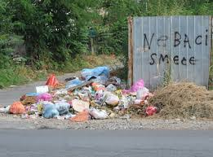

Slide 15
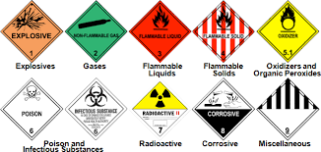

Slide 16
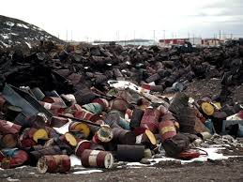

Slide 17
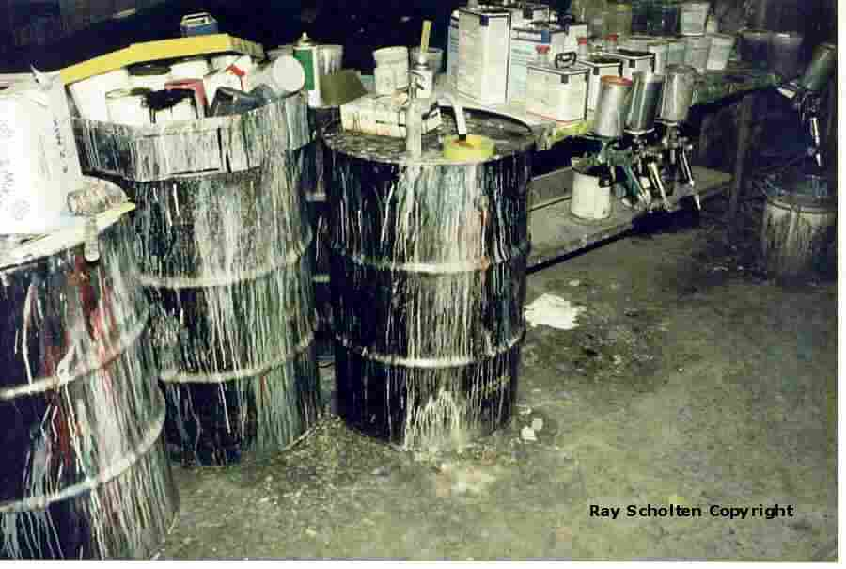

Slide 18
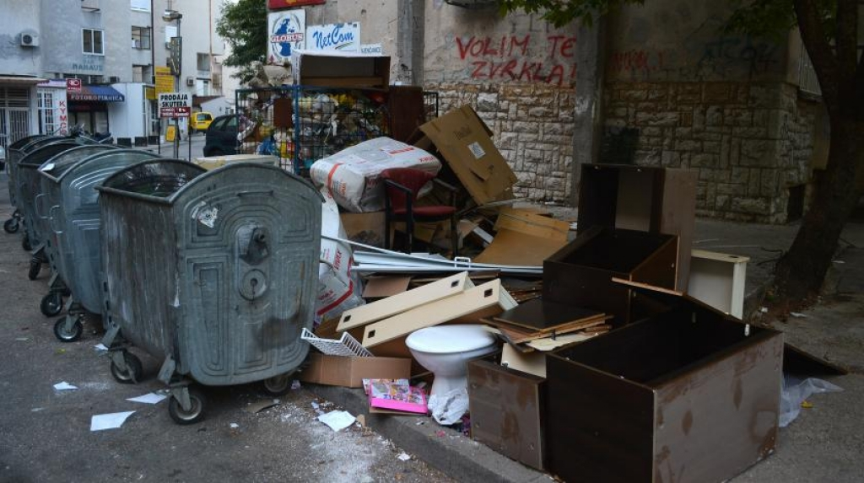

Slide 19
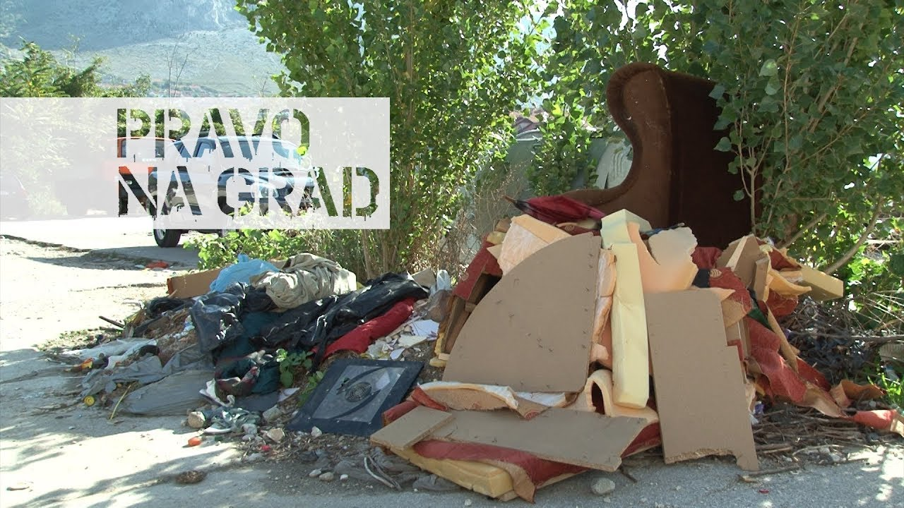

Slide 20
Zaključak

